Slide 1
Бережанська ЗОШ І-ІІІ ступенів № 2
Екологічна агітбригада
ЧИСТІ КРАПЛИНИ
УВАГА! УВАГА! НАСТАВ УЖЕ ЧАС!
Всі хто присутній , послухайте нас!
Дасть Вам корисні, суттєві поради
Юних екологів агітбригада.

Slide 2
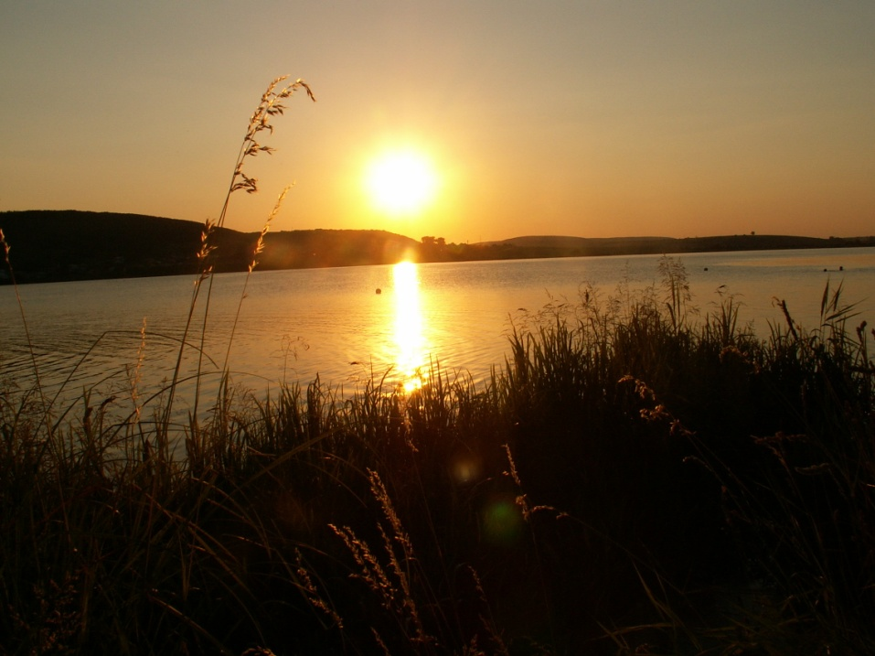
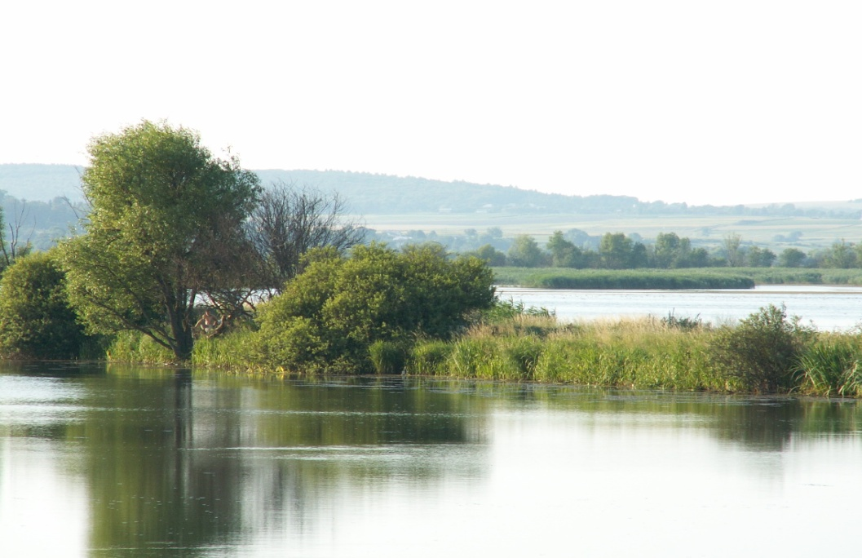
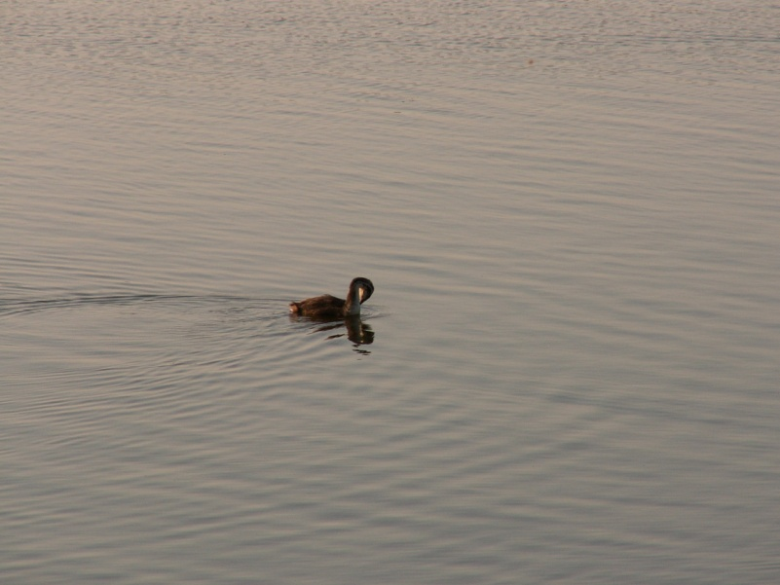
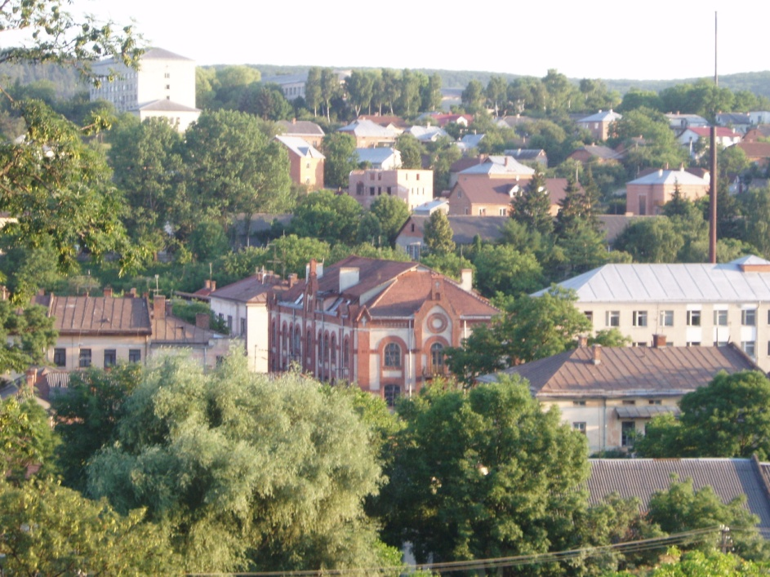
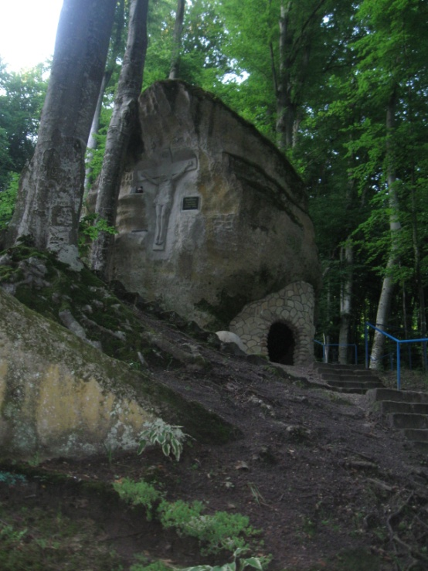
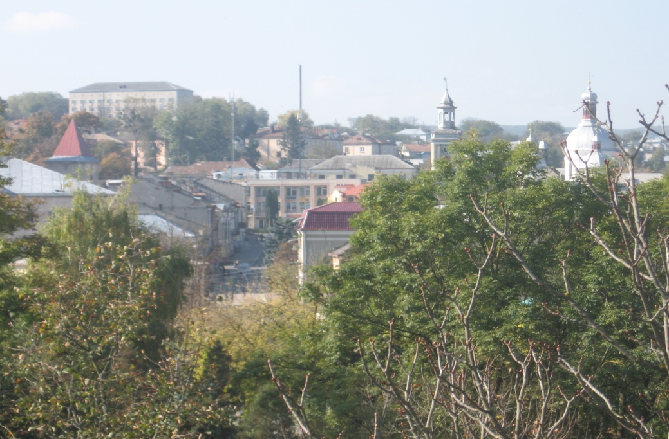

Slide 3
Я ВІРЮ, ЗНАЮ, ЩО МИ
ЗМОЖЕМ,
УСІ МИ РАЗОМ:
Я І ВИ
УРЯТУВАТИ УКРАЇНУ
ВІД ЕКОЛОГІЧНОЇ БІДИ.

Slide 4
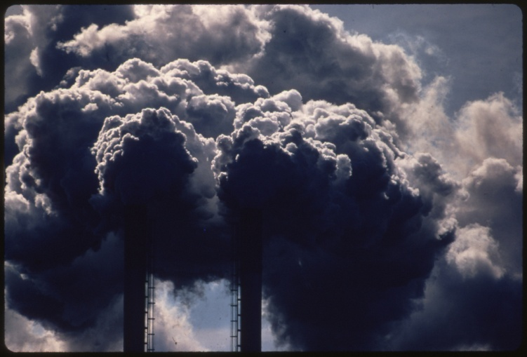
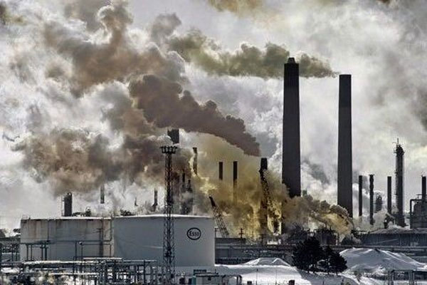
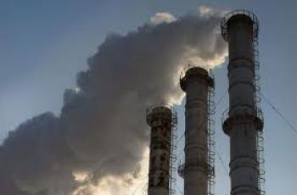
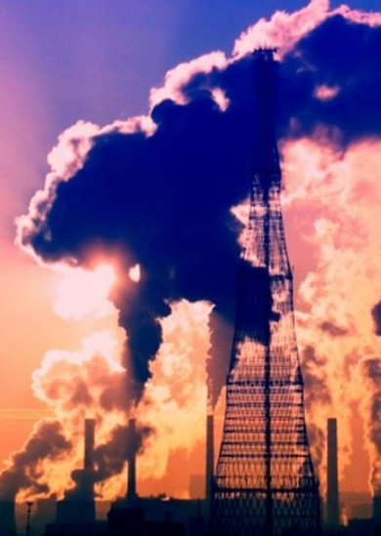
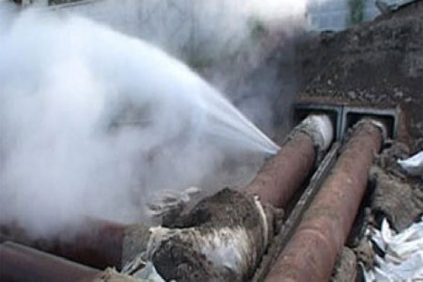
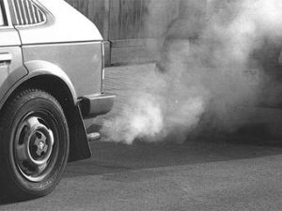
- У ПИЛОГАЗОВИХ ВИКИДАХ МІСТИТЬСЯ ПОНАД
1400 ШКІДЛИВИХ ДЛЯ ЛЮДИНИ РЕЧОВИН !
ВМІСТ У ПОВІТРІ ВУГЛЕКИСЛОГО ГАЗУ ЩОРОКУ
ЗРОСТАЄ НА 0.5%, А ЗА ОСТАННІ 150 РОКІВ ЗБІЛЬШИВСЯ НА 25%

Slide 5
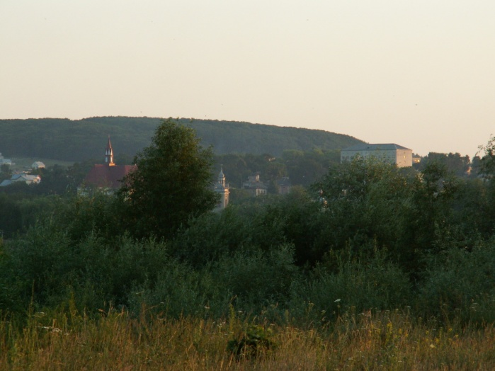
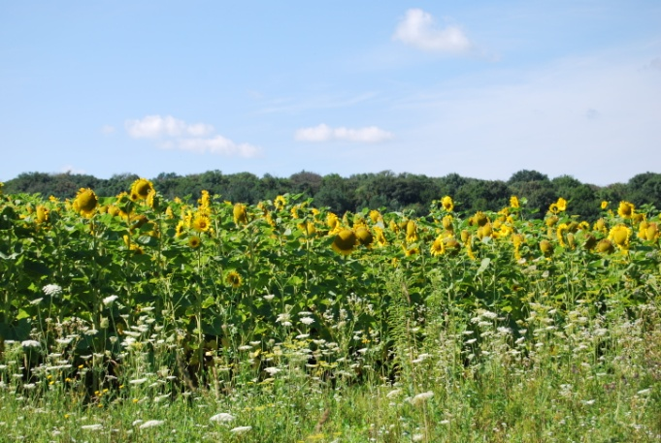
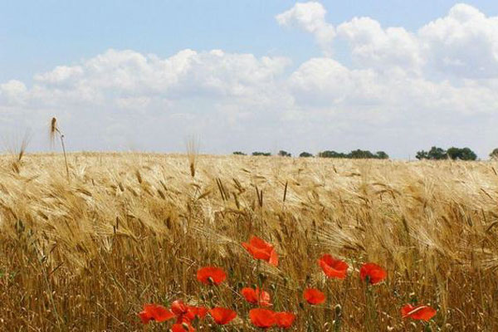
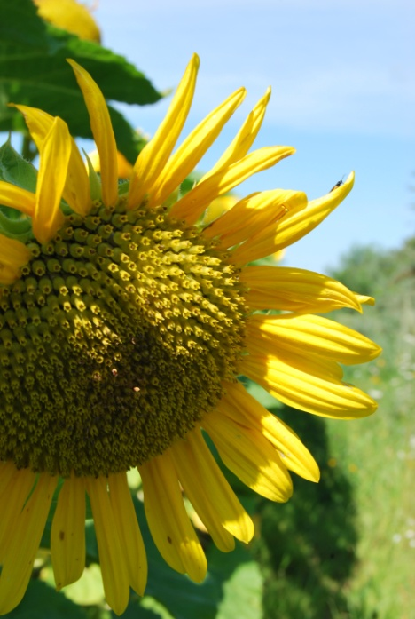
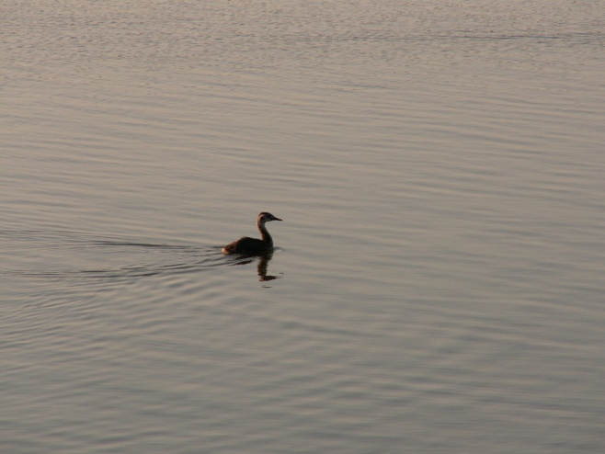
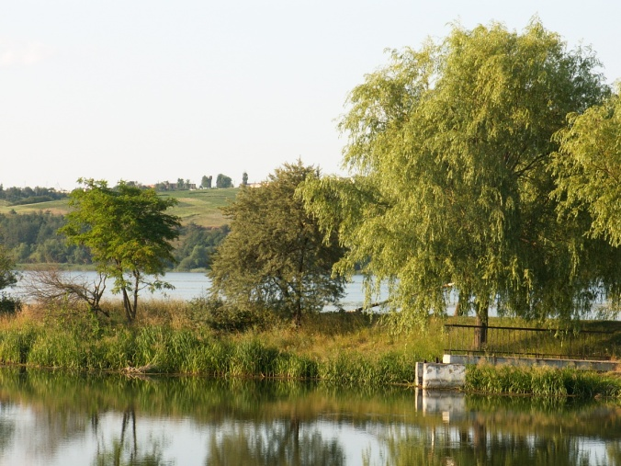
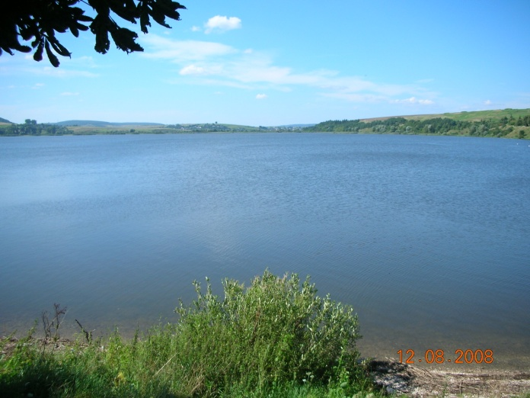
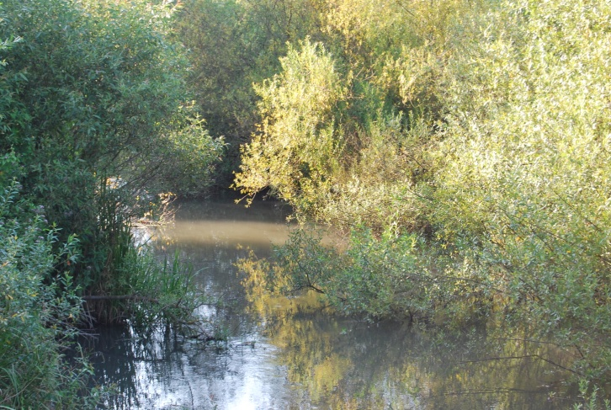
МОЯ
БАТЬКІВЩИНА

Slide 6
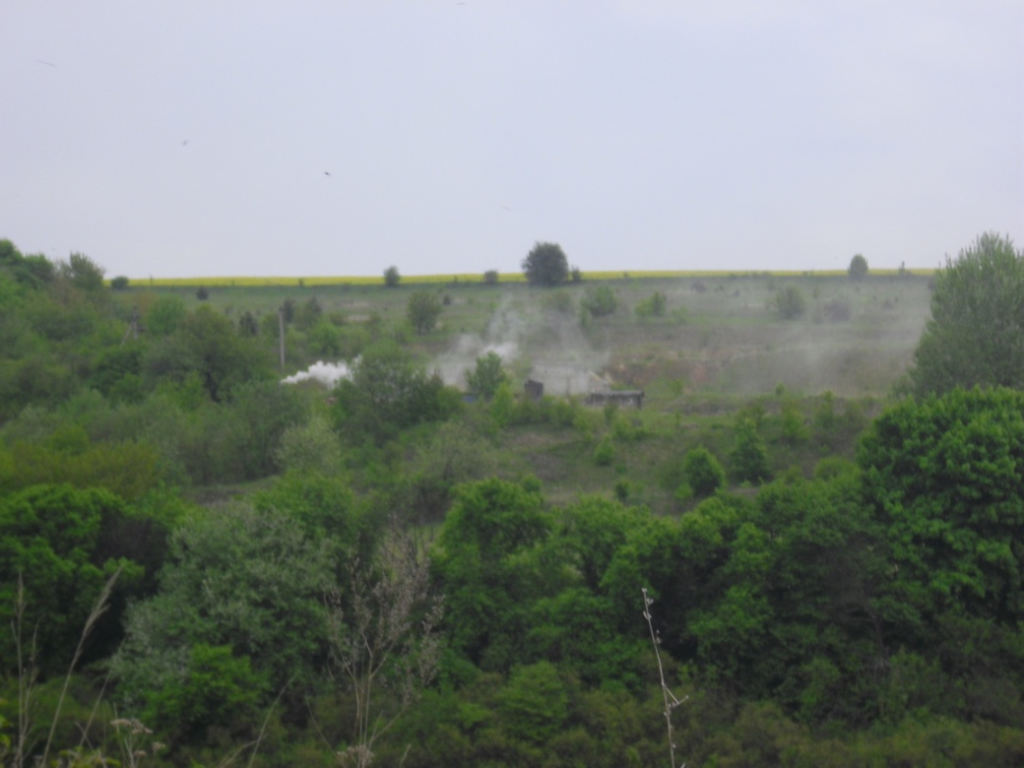
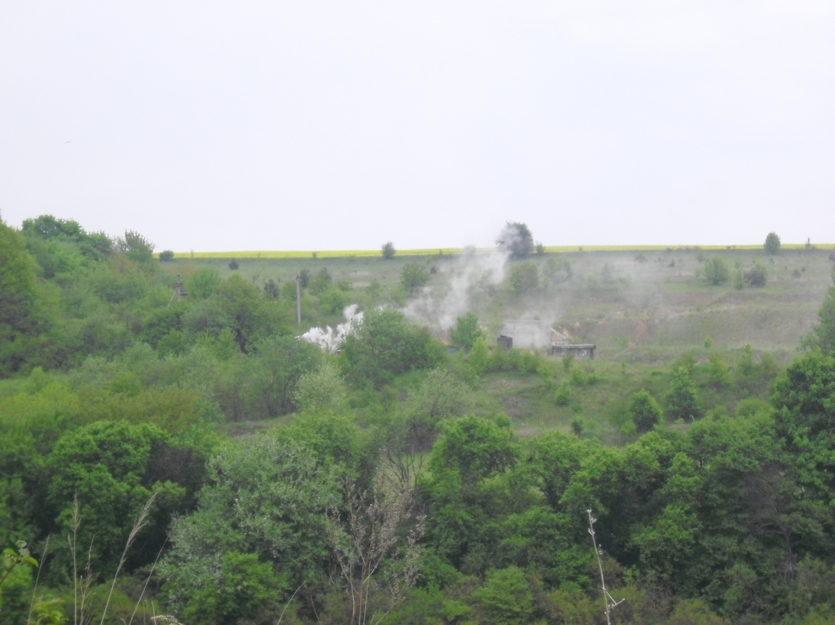
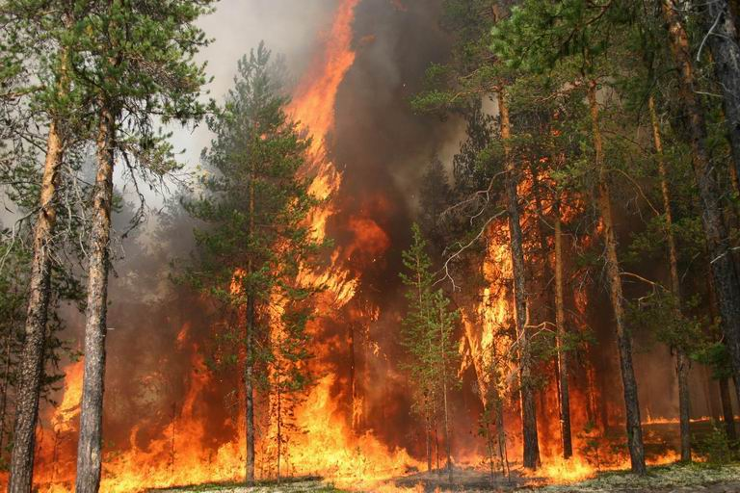
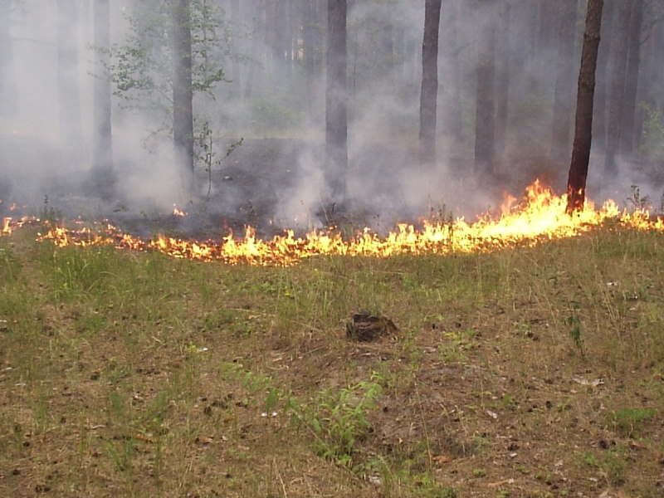
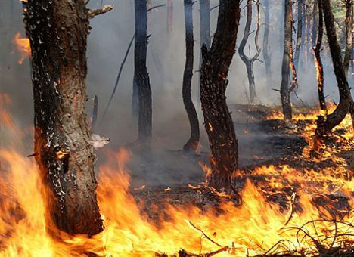
ЗАГАЛОМ ПО УКРАЇНІ ЩОРОКУ БУВАЄ БЛИЗЬКО
3.5 ТИС. ЛІСОВИХ ПОЖЕЖ, ЯКІ ЗНИЩУЮТЬ
БІЛЬШЕ 5 ТИС. ГЕКТАРІВ ЛІСУ!

Slide 7
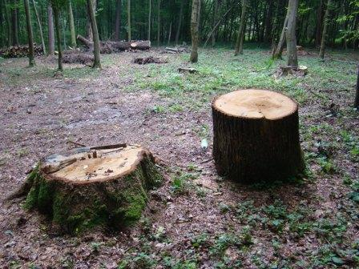
ЗА 1 ХВИЛИНУ НА ПЛАНЕТІ ЗНИЩУЮТЬ 20 ГА. ЛІСУ!
КОЖНОЇ СЕКУНДИ ВИРУБУЮТЬ ЛІСИ ПЛОЩЕЮ З ФУТБОЛЬНЕ ПОЛЕ!
ЩОРОКУ В СВІТІ ГИНЕ 15 МЛН.ГА. ЛІСІВ!

Slide 8
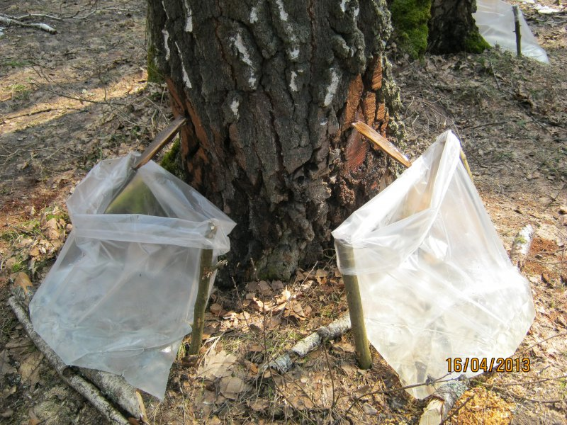
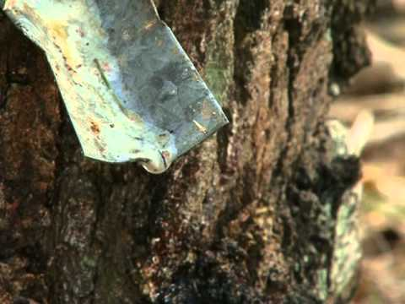

Slide 9
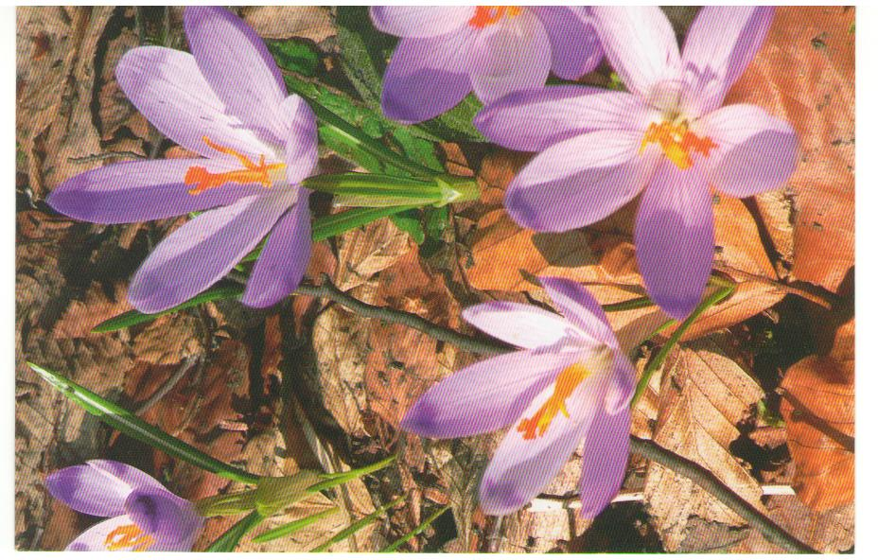
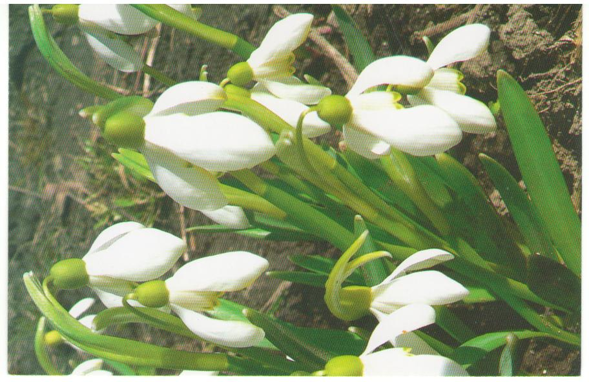
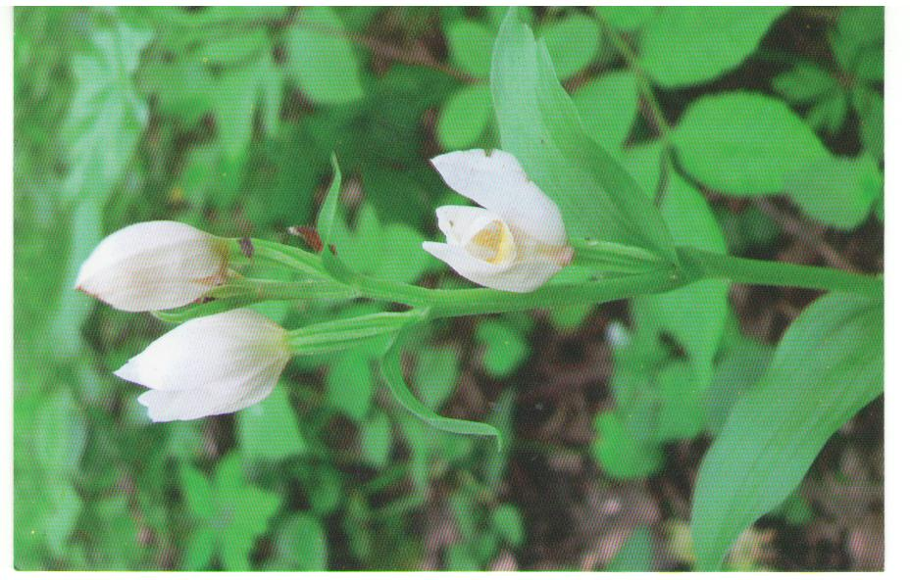
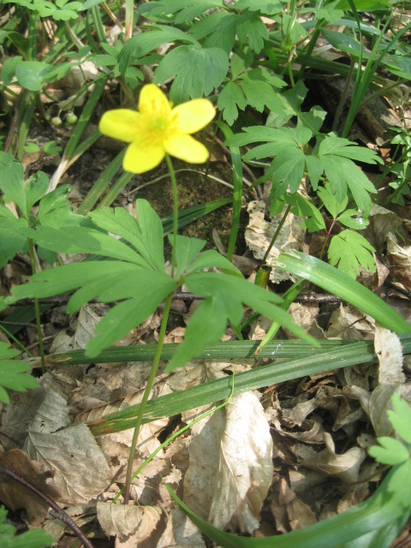
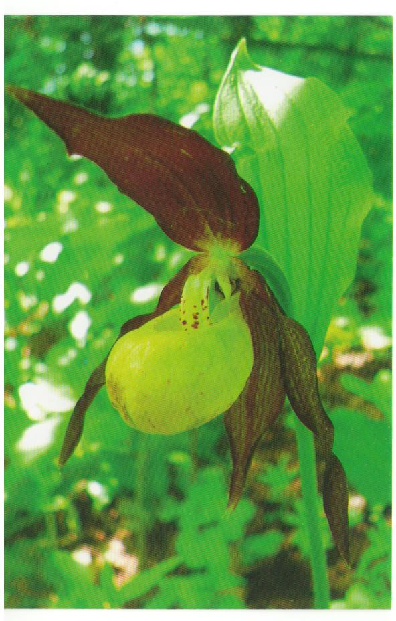
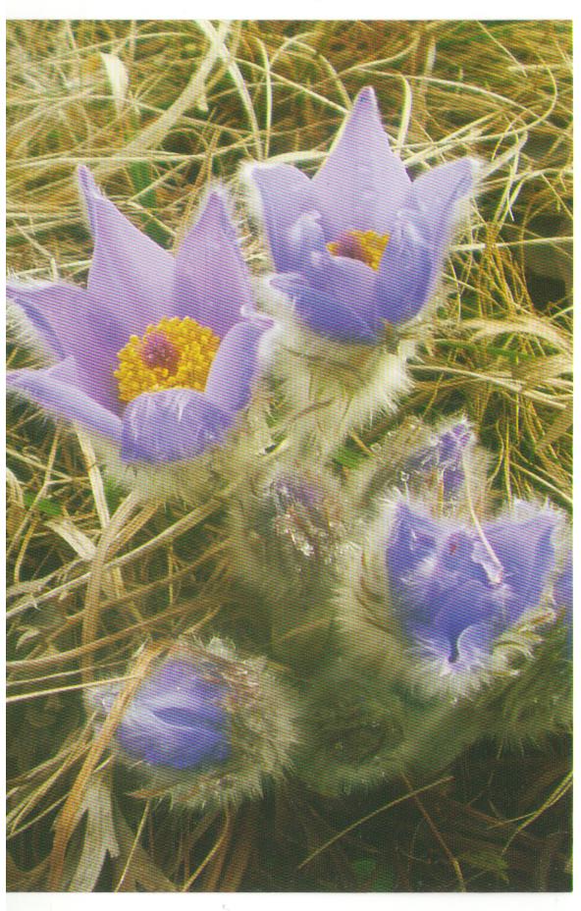

Slide 10
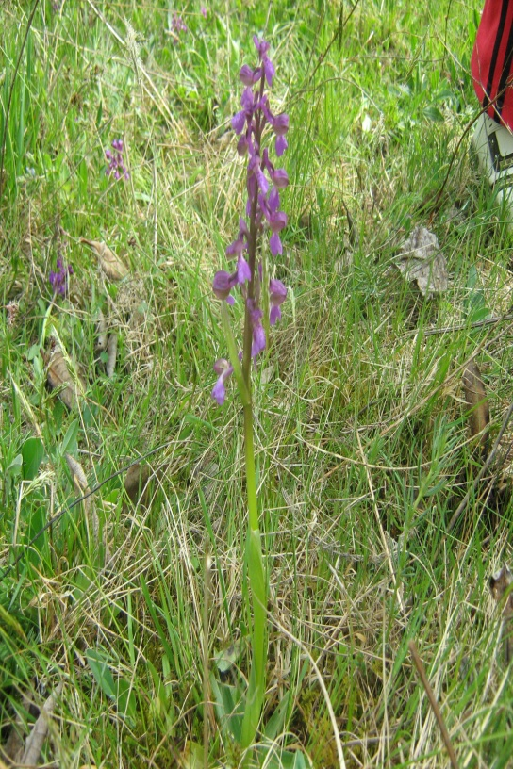
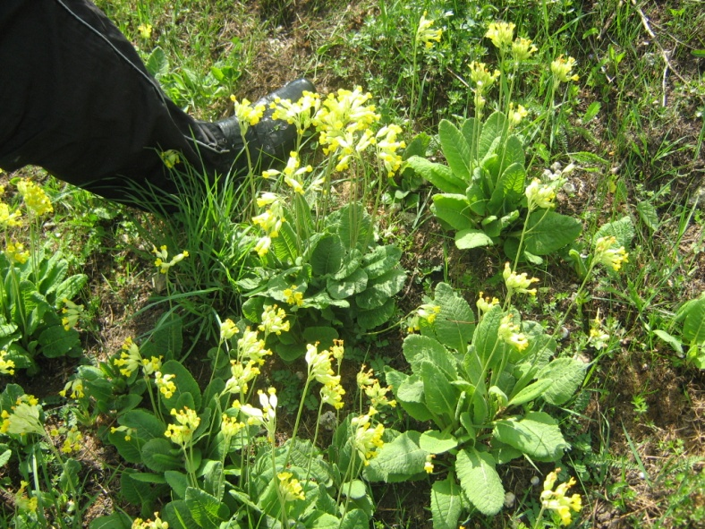
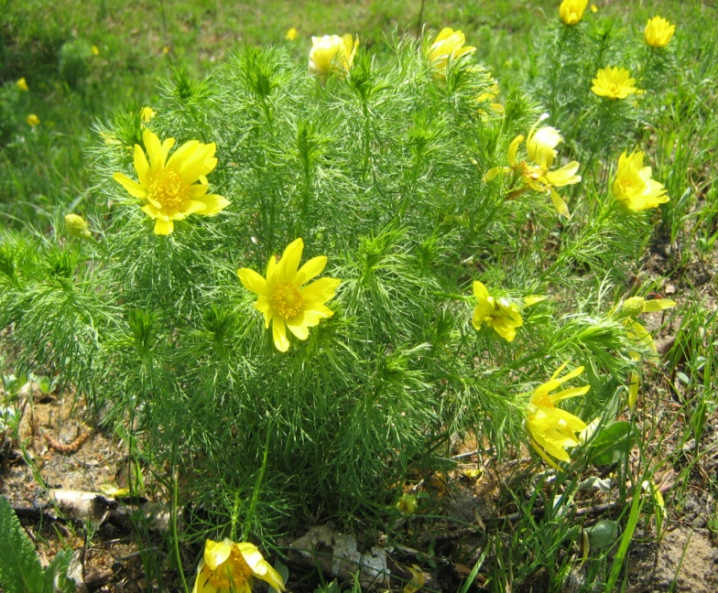
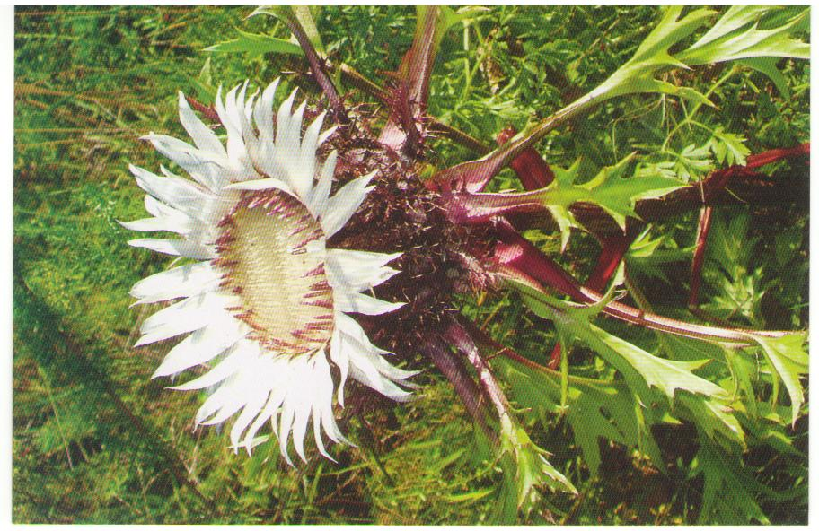
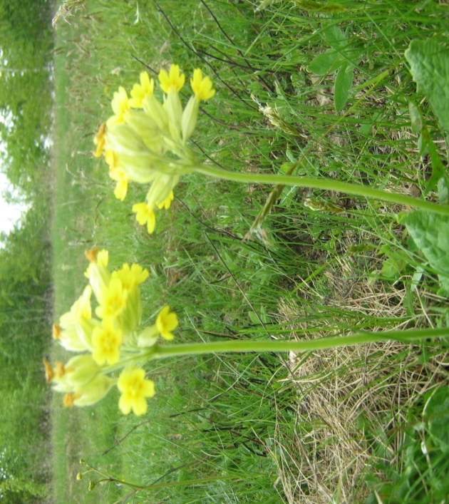
20 % УСІЄЇ ФЛОРИ І ФАУНИ ЗЕМЛІ МОЖЕ ЗНИКНУТИ, ЯКЩО ЛЮДИНА
НЕ ВТРУТИТЬСЯ У ВЕЛИЧЕЗНУ
ЕКОЛОГІЧНУ КАТАСТРОФУ!

Slide 11
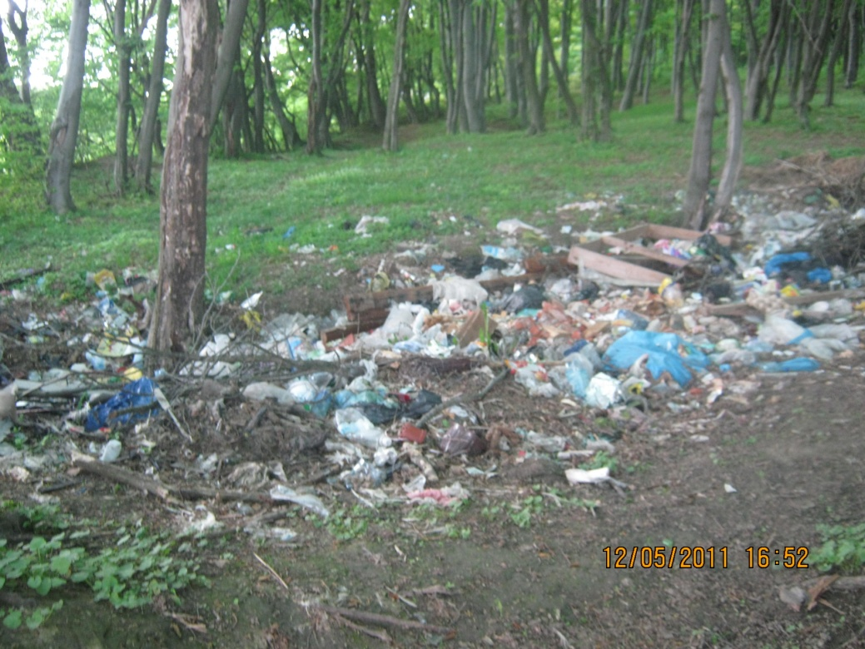
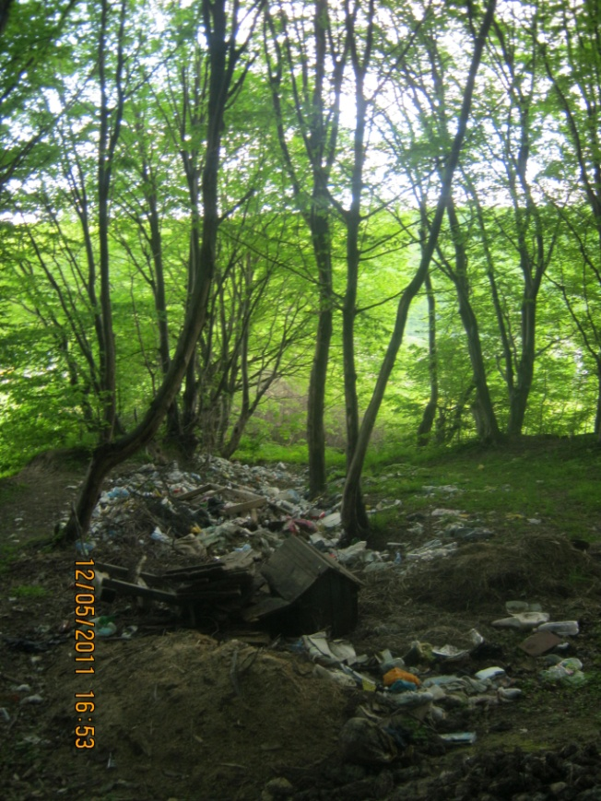
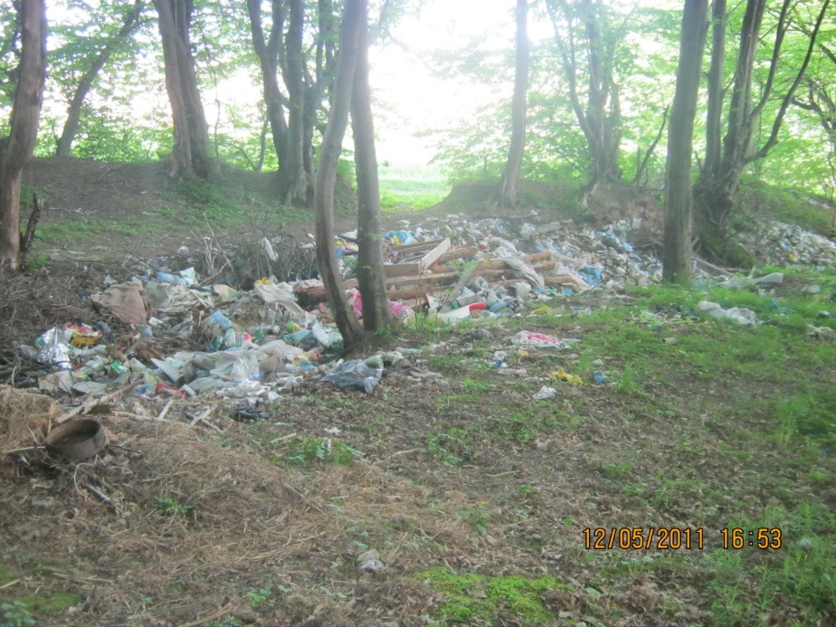
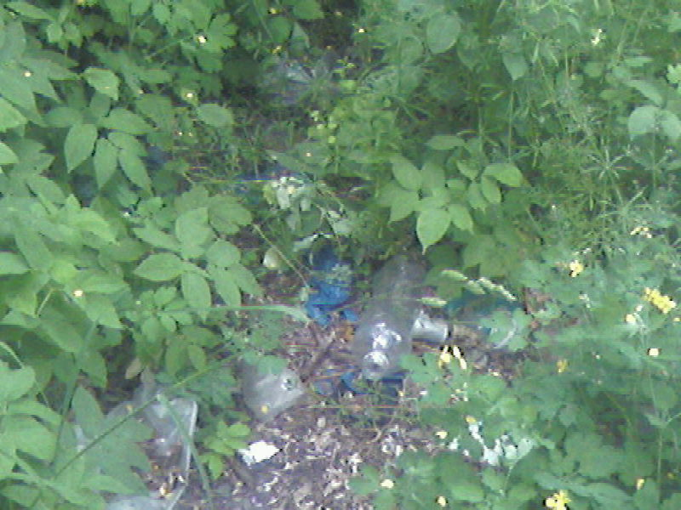
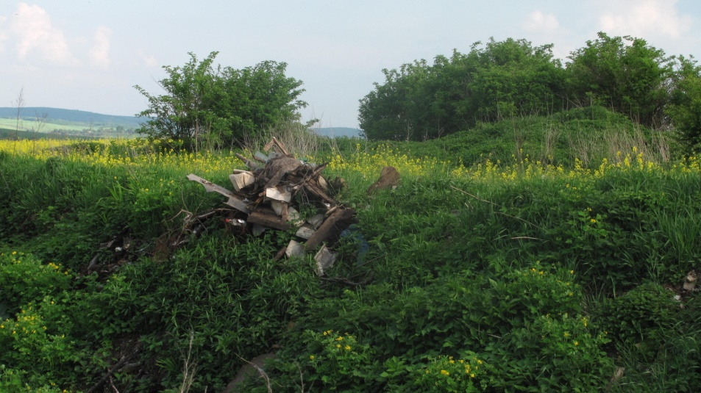
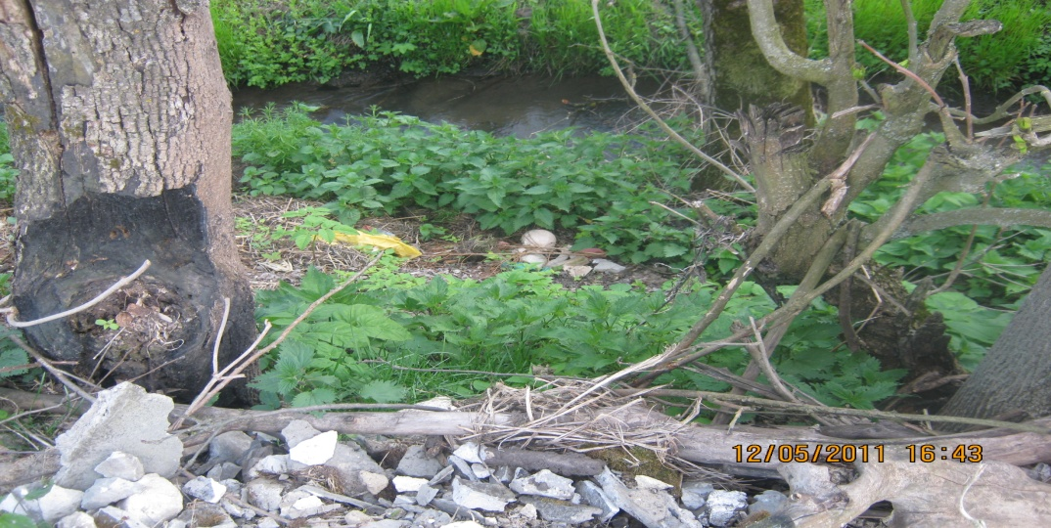
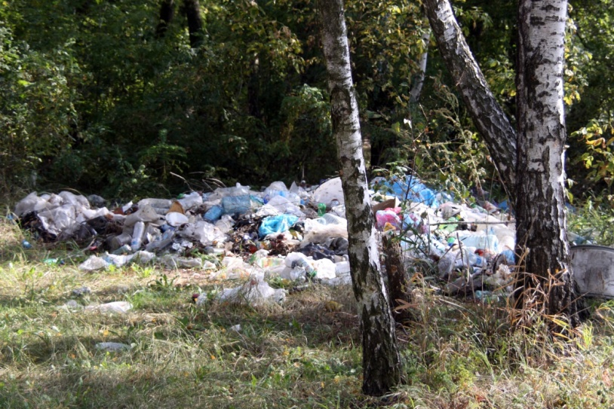

Slide 12
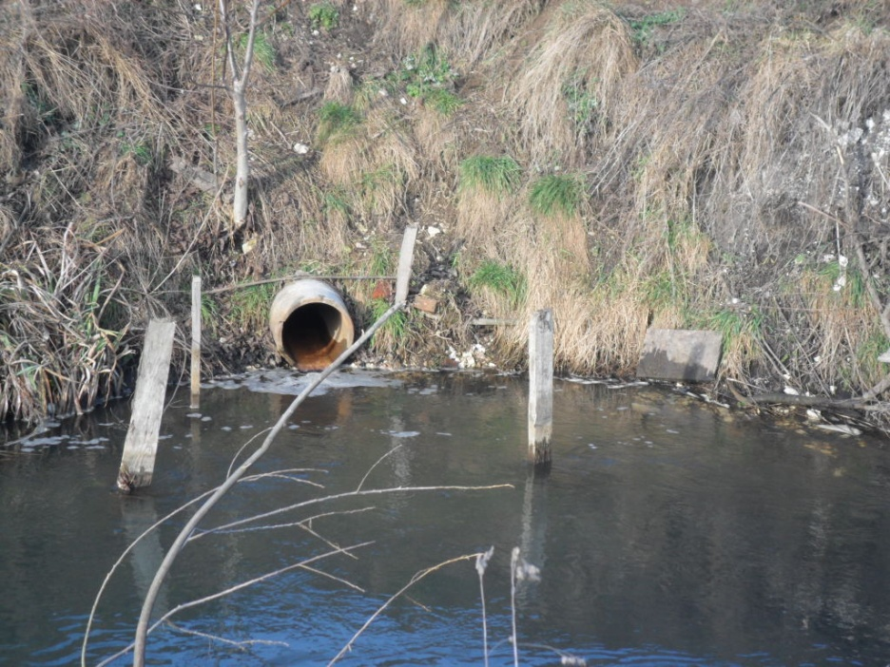
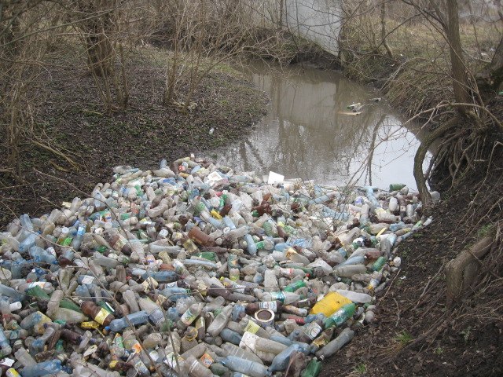
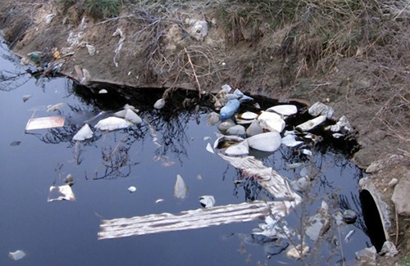
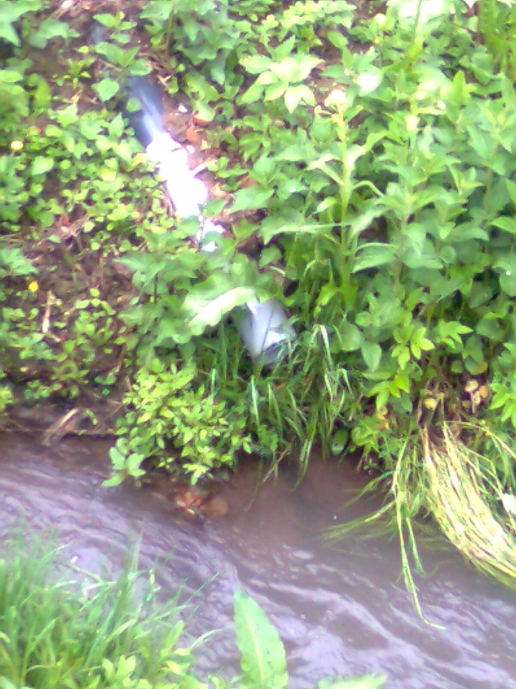
ДО ВОДНОГО БАСЕЙНУ УКРАЇНИ ЩОРІЧНО СКИДАЄТЬСЯ
ПОНАД 14 МЛРД. М. КУБ. СТІЧНИХ ВОД
(ПРИБЛИЗНО 300 ТИС.ЛІТРІВ НА 1 ЖИТЕЛЯ)

